Slide 1
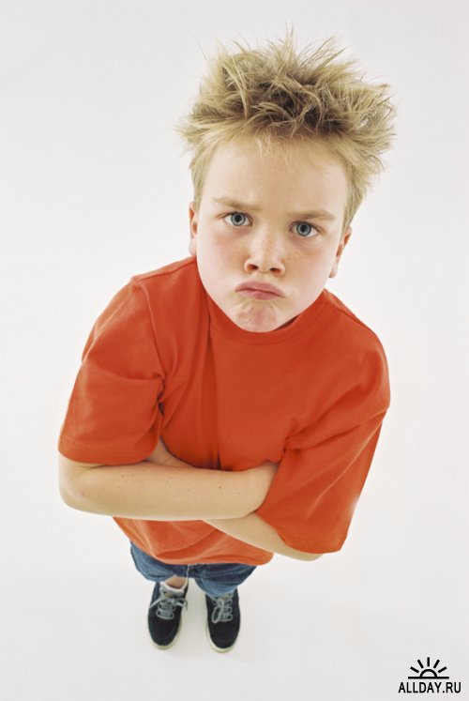
«Конфликты в младшем школьном возрасте. Как их избежать».

Slide 2
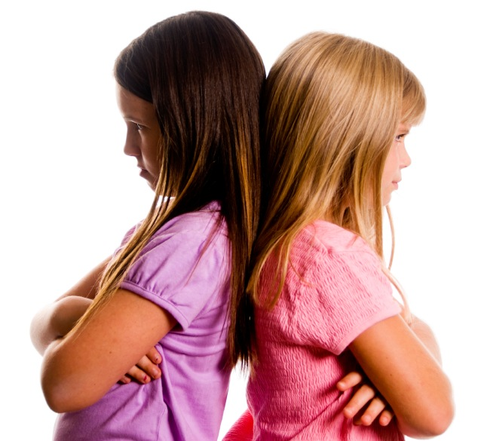
Причины конфликтов
в младшем школьном возрасте
агрессия;
неуважение к другим;
неумение общаться.

Slide 3
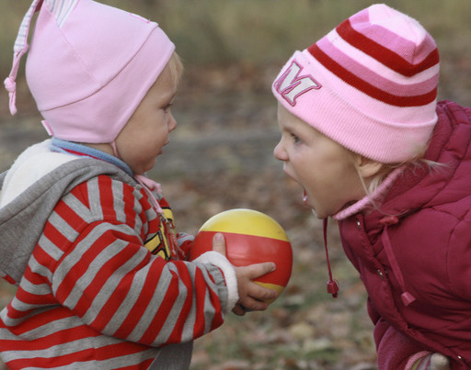
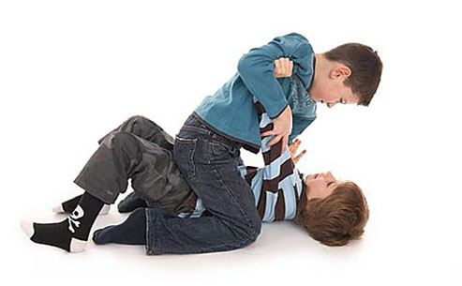
Агрессия-действие или только намерения, имеющие целью причинение вреда другому человеку, предмету. Агрессия может проявляться как физически (ударили), так и словесно (оскорбления, угрозы, унижения и др.)

Slide 4
Причины агрессивности детей.
Грубое, жестокое поведение родителей.
Когда ребёнок живёт в атмосфере неприятия его, нелюбви к нему.
Взаимоотношения со сверстниками.
Отношения в семье.
Противоположные требования.
Непоследовательность родителей. (Возникновение противоречий между словами и поступками.)
Особенности биологического развития.
СМИ.

Slide 5
Агрессия, направленная на окружающих людей.
Причины:
Защита
Несдержанность
( показатель неумения вести себя,
отсутствия навыков культуры поведения, избалованности, эгоизма)

Slide 6
Если бы наше общество жило по закону “око за око”, весь мир был бы незрячим.

Slide 7
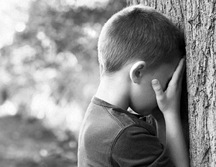
Что делать, если ребёнок агрессивен по отношению к окружающим?
Взрослым необходимо быть последовательными в своих действиях по отношению к детям. (Наибольшую агрессию проявляют дети, которые никогда не знали, какую реакцию родителей вызовет их поведение в этот раз. Например, за один и тот же поступок ребёнок в зависимости от настроения отца мог получить либо наказание, либо равнодушную реакцию.)

Slide 8
Следует избегать неоправданного применения силы и угроз.
(Злоупотребление такими мерами воздействия на детей формирует у них аналогичное поведение и может стать причиной появления в их характере таких черт, как злоба, жестокость и упрямство).
Важно помочь ребёнку научиться владеть собой.
Дети должны знать о возможных последствиях своих поступков. Надо дать понять ребёнку, что агрессивное поведение никогда не принесёт желаемого результата. Самое главное -научить ребёнка разряжаться, дать ему возможность использовать переполняющую его энергию «в мирных целях».

Slide 9
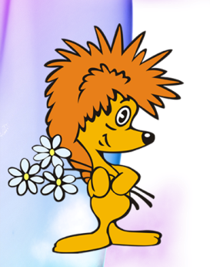
«Ёжик» - методика получения обратной связи.
Данная методика направлена на изучение
причин агрессии
младших школьников через получение
обратной связи путём погружения в сказку.

Slide 10
Данная методика разработана педагогом- психологом
Бахтигиреевой Т.Н.
« Ребята, я хочу рассказать вам одну историю, которая произошла
в одном сказочном лесу. Её мне рассказал маленький ёжик,
а ещё он попросил рассказать эту историю вам. Итак – начинаем!
Все ёжики на свете колючие. Не правда ли? На них столько
колючих иголок, что не дотронешься даже . А по головке погладить
-и вовсе нельзя. Но нашему ёжику всё-таки повезло. Как это
произошло? А вот как. Брёл ёжик по лесу. Видит пень торчит.
На том пне сидит Зайчонок и кашу манную ест. Съел Зайчонок
всю кашу и сказал: «Спасибо, мама!» Подошла к зайчонку мама,
по головке погладила и похвалила : «Молодец! Какой у меня
воспитанный сынок растёт»
А ёжику, которого никто никогда не гладил так ласково,
вдруг стало грустно. До того грустно, что он даже заплакал.
Увидела Зайчиха, что Ёжик плачет, и спрашивает:

Slide 11
-Кто тебя обидел?
-Никто не обидел»- отвечает Ёжик.
-А почему у тебя слезинки на глазах?
-Потому что Вы Зайчонка… погладили…лапкой»
Разве тебя мама не гладит?
-Не гладит. Никто меня не гладит.
Я бы тебя погладила, малыш, если бы…..если бы ты не был таким колючим, - пожалела ёжика Зайчиха.
Конечно она бы тебя погладила, - вмешался Зайчонок. –Но можно очень даже лапу уколоть.
А если я не буду колючим? –вдруг спросил Ёжик.
Тогда другое дело, -говорит Зайчиха. –Но ведь это невозможно!
Возможно! – крикнул Ёжик и стал кататься по земле до тех пор, пока не нацепил на свои иголки целый ворох опавших листьев.

Slide 12
Когда этот шарик подкатился к Зайчихе, она сразу не поняла, в чём дело. Но Ёжик просунул сквозь листья черную кнопочку носа и пробормотал:
Теперь я…совсем…. не колючий. Правда?
Зайчиха улыбнулась и погладила Ёжика.
Молодец! –сказала она. –Ах, какой находчивый Ёжик растёт!
Ребята, когда Ёжик рассказал мне эту историю, ему захотелось узнать, есть ли в нашей школе детки, похожие на Ёжиков, которых никто никогда не гладил и не приласкал. А чтобы Ёжик поскорее узнал об этом , я предлагаю вам нарисовать ответы на вопросы и отправить эти рисунки Ёжику в сказочный лес.

Slide 13
1.Твоя мама часто гладит тебя по голове,
прижимает или она этого не делает совсем?
Часто
Редко
Только ругает
20 детей
6 детей
1 ребёнок

Slide 14
2. Тебе хочется , чтобы мама чаще
называла тебя ласково и нежно?
Да
Всё равно
Не нравится
1 ребёнок
17 детей
9 детей

Slide 15
3.Бывают случаи, когда человека всё вокруг
раздражает, всё ему не нравится.
Если с тобой это происходит часто…
Часто
Иногда
Никогда
1 ребёнок
12 детей
15 детей

Slide 16
4. Нашего ёжика никто не мог погладить
из-за иголок. А есть ли у тебя «иголки», которые
Появляются у тебя даже тогда, когда тебе этого
не хочется. Если иголки появляются часто и
мешаю тебе дружить с ребятами, нарисуй..
Часто
Иногда
Никогда
4 ребёнка
15 детей
9 детей

Slide 17
5. Когда ты приходишь в школу, в свой класс,
ребята рады тебя видеть, а ты радуешься встрече?
Приятно видеть
всех детей.
Только
некоторых.
Не хочется
никого видеть.
20 детей
8 детей
0

Slide 18
Данная анкета направлена на выяснение
общего эмоционального климата в детском
коллективе и удовлетворённостью
учебным процессом.
АНКЕТА
1. С большим удовольствием иду в школу.
2. Устраивает режим работы школы.
3. Устраивает расписание.
4. С большим желанием выполняю домашнее задание.
5. У меня есть любимый учитель.
6. У меня достаточно времени для занятий по интересам.
7. Принимаю участие во всех школьных и классных мероприятиях.
8. Мне нравится мой класс.
9. Хочу перейти в другую школу.
10.На каникулах скучаю по школе.

Slide 19
Удовлетворение учебным процессом опрашивалось 28 человек.
1.С большим удовольствием иду в школу. 85 % (24 ч.)
2. Устраивает режим работы школы. 71% (20 ч.)
3. Устраивает расписание. 96% ( 27ч.)
4. С большим желанием выполняю д/з. 57 % (16ч.)
5. У меня есть любимый учитель. 100% (28ч.)
6. У меня достаточно времени для 78% (22ч.)
занятий по интересам.
7. Принимаю участие во всех школьных 53% (15ч)
и классных мероприятиях.
8. Мне нравится мой класс. 100% (28ч)
9. Хочу перейти в другую школу. 0%
10.На каникулах скучаю по школе. 85% (24ч)

Slide 20
Данная методика направлена на выявление
межличностных отношений в классе.
1.Кому из детей в классе ты написал
бы поздравительную открытку?­­­­­­­­­­­­­­­­
Кому не написал бы?
2.Ты переходишь в новый класс.
Кого возьмешь с собой?
Кого оставишь?
3.С кем бы ты хотел сидеть за одной
партой?
С кем бы не хотел? Почему?

Slide 21
Человек, который совершает не очень хороший поступок, рискует остаться в одиночестве и вызвать осуждение окружающих.
И наоборот, бывают поступки, которые возвышают людей в глазах других. И в том, и в другом, находясь перед выбором, прежде чем что-то сделать, подумай о последствиях.
И пусть решение окажется верным.

